Slide 1

Estrategias de multiplicación

Slide 2
Objetivo: Aplicar estrategias de multiplicación

Slide 3
Multiplicación por decenas, centenas y unidades de mil
Si multiplicas un número por 10 puedes agregar un cero a la derecha de éste y así obtendrás el producto.
Ejemplo: 6 • 10 = 60
Si multiplicas un número por 100 puedes agregar un cero a la derecha de éste y así obtendrás el producto.
Ejemplo: 9 • 100 = 900
Si multiplicas un número por 1.000 puedes agregar un cero a la derecha de éste y así obtendrás el producto.
Ejemplo: 4 • 1.000 = 4.000

Slide 4

Actividad 1:
Copia y resuelve en tu cuaderno
Calcula el producto en cada multiplicación:
60 • 10 =
27 • 100 =
135 • 10 =
487 • 1.000 =
9.670 • 100 =
503 • 10 =
5.346 • 1.000 =
18 • 1.000 =

Slide 5
Descomposición para multiplicar por decenas, centenas y unidades de mil
La estrategia consiste en descomponer uno de los factores para luego multiplicar por 10, 100 o 1.000.
Ejemplo:
31 • 500 = 31 • 5 centenas
31 • 500
(31 • 5) • 100
155 • 100
15.500
Datos:
Cuando multiplicas un número por 600 es equivalente a que lo multipliques por 6 y luego por 100.
Cuando multiplicas un número por 3.000 es equivalente a que lo multipliques por 3 y luego por 1.000
Primero descomponemos el 500, que equivale a 5 centenas y también se puede representar como 5 • 100
Luego asociamos el 31 con el 5 y los multiplicamos, dejando el 100 para el final.
Finalmente al 155 le agregamos los 2 ceros del 100

Slide 6
Actividad 2:
Copia y resuelve en tu cuaderno
Calcula el producto en cada caso:
81 • 500 =
7 • 200 =
58 • 600 =
25 • 5.000 =
321 • 400 =
250 • 8.000 =

Slide 7
Doblar y dividir por 2
Para calcular el producto de 36 • 15
36 • 15
18 • 30
9 • 60
36 • 15 = 18 • 30 = 9 • 60 = 540
Datos:
La estrategia consiste en multiplicar por 2 (doblar) uno de los factores y dividir por 2 o la mitad del otro factor.
Puedes doblar y dividir por 2 en forma sucesiva.
Divide por 2
(La mitad del número)
Multiplica por 2
(El doble de un número)
Divide por 2
(La mitad del número)
Multiplica por 2
(El doble de un número)

Slide 8
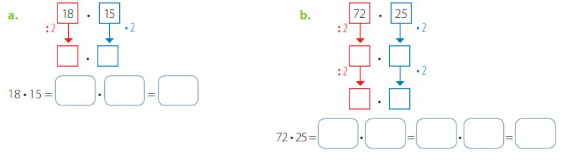
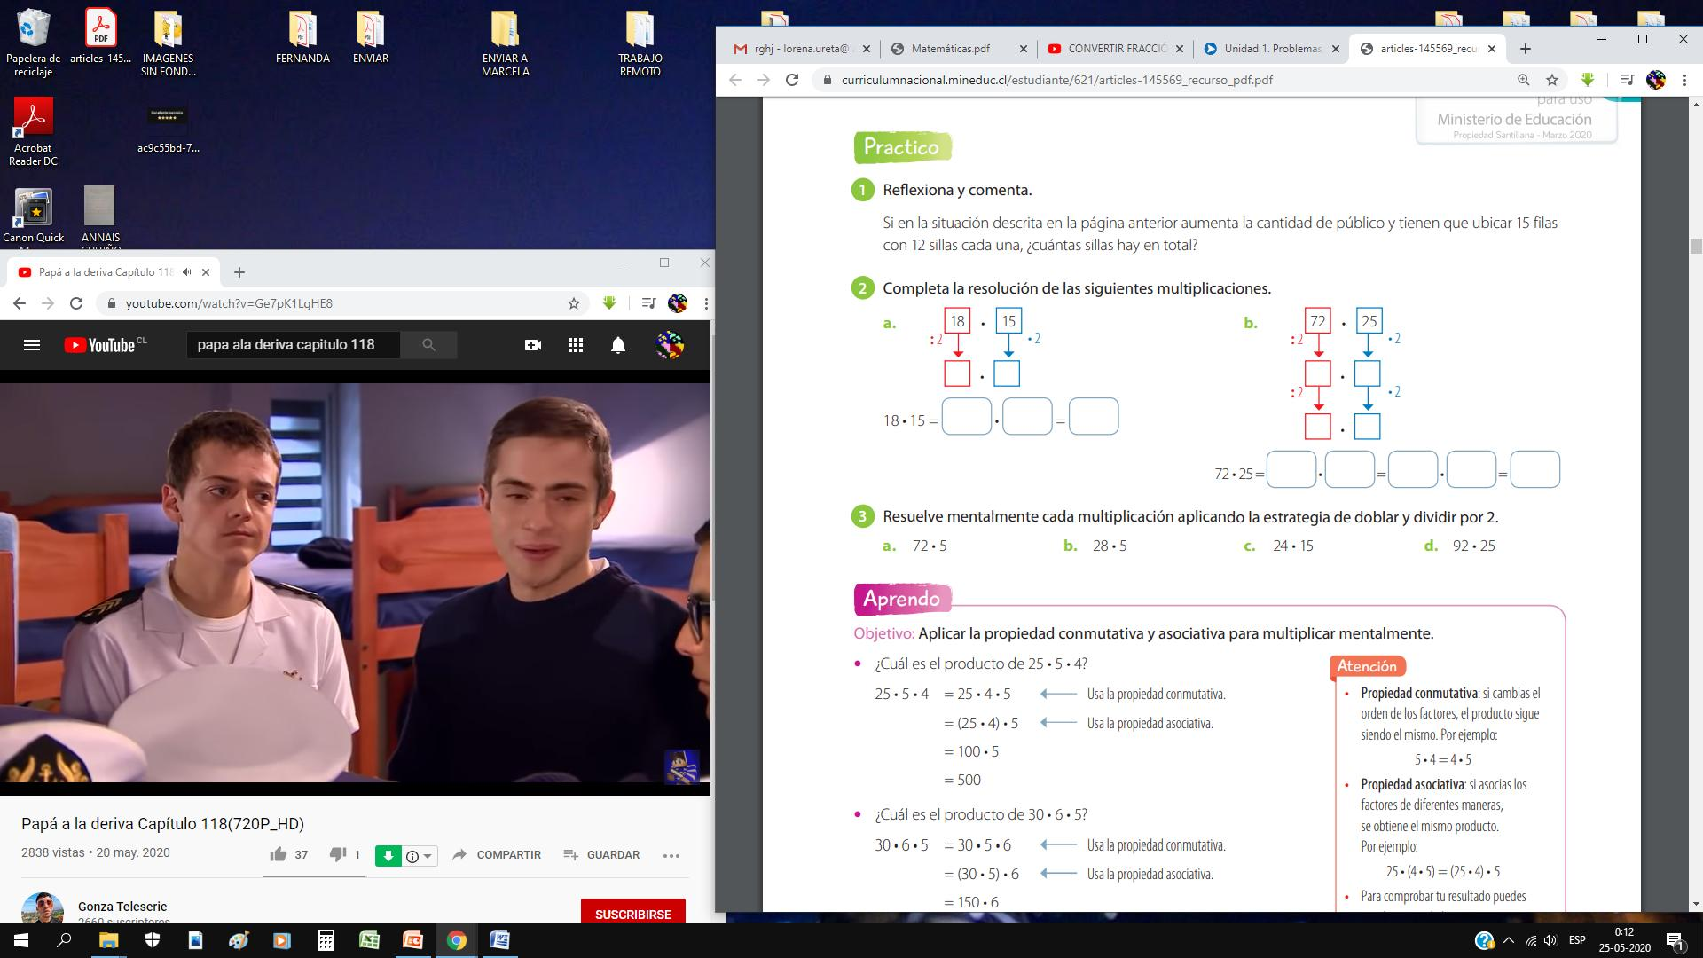
Actividad 3:
Copia y resuelve en tu cuaderno
Completa la resolución de las siguientes multiplicaciones, luego resuelve tu solo/a

Slide 9
Multiplicación entre números de dos cifras
Datos:
Comenzamos la multiplicación siempre por la unidad.
Cuando multiplicas por la decena te saltas el espacio de la unidad. Le puedes poner un asterisco, una equis, un guión o un cero.
37 • 42
2
1
3 7 • 4 2
7 4 ← Multiplica 37 por 2
+1 4 8 - ← Multiplica 37 por 4
1 5 5 4 ← Suma de los productos
Reservas

Slide 10
Actividad 4:
Copia y resuelve en tu cuaderno
Resuelve cada multiplicación siguiendo los pasos anteriores:
72 • 90 =
25 • 40 =
34 • 70 =
19 • 12 =
65 • 44 =
38 • 72 =
99 • 95 =
91 • 85 =

Slide 11

¿dudas?
Correo : lorena.ureta@laprovidenciarecoleta.cl
Facebook: https://www.facebook.com/groups/164714648051533/
Whatsapp: +56937718271

